Slide 1
2022.01.12(加班)~2022.01.13
工作日報
記錄人：葉柏漢
記錄日期：2022.01.13
工作時間：
18:00~20:00
13:30~17:30

Slide 2
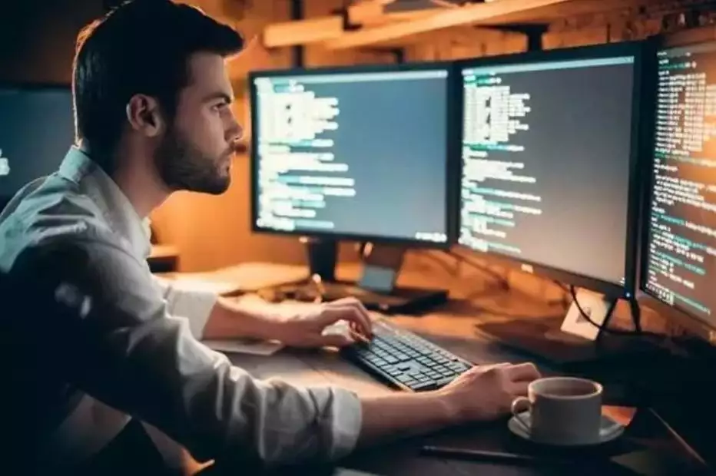
本日工作事項
Day work
撰寫文件(加班)
撰寫文件

Slide 3
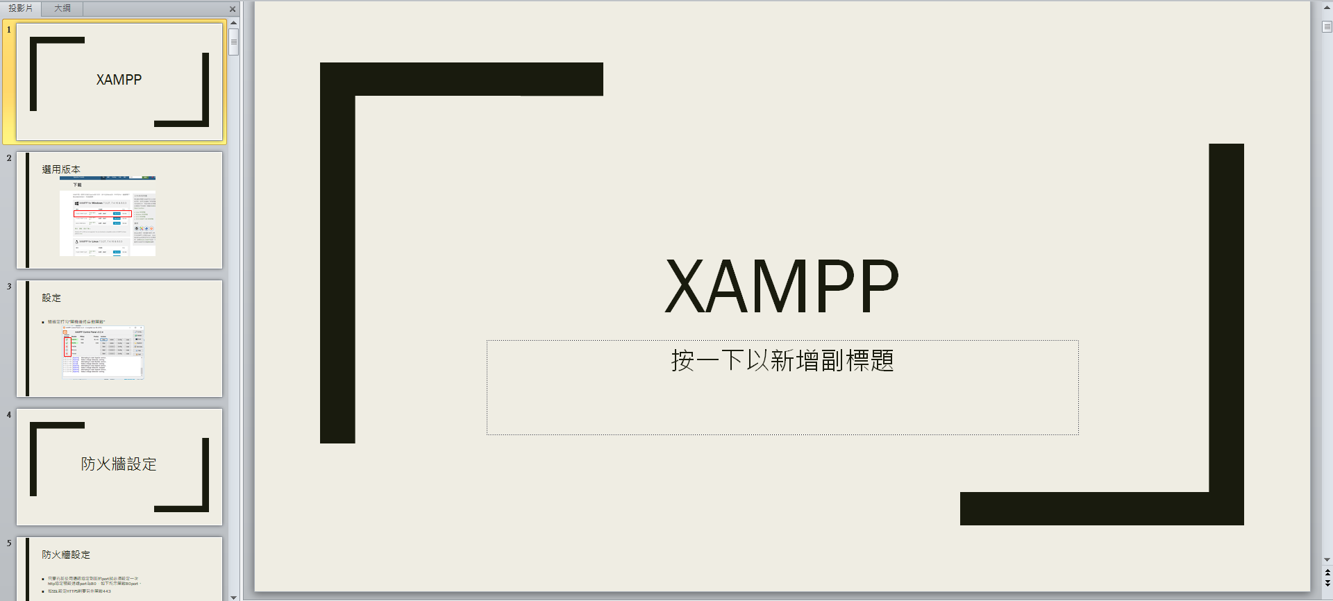
撰寫文件
Project designing

Slide 4
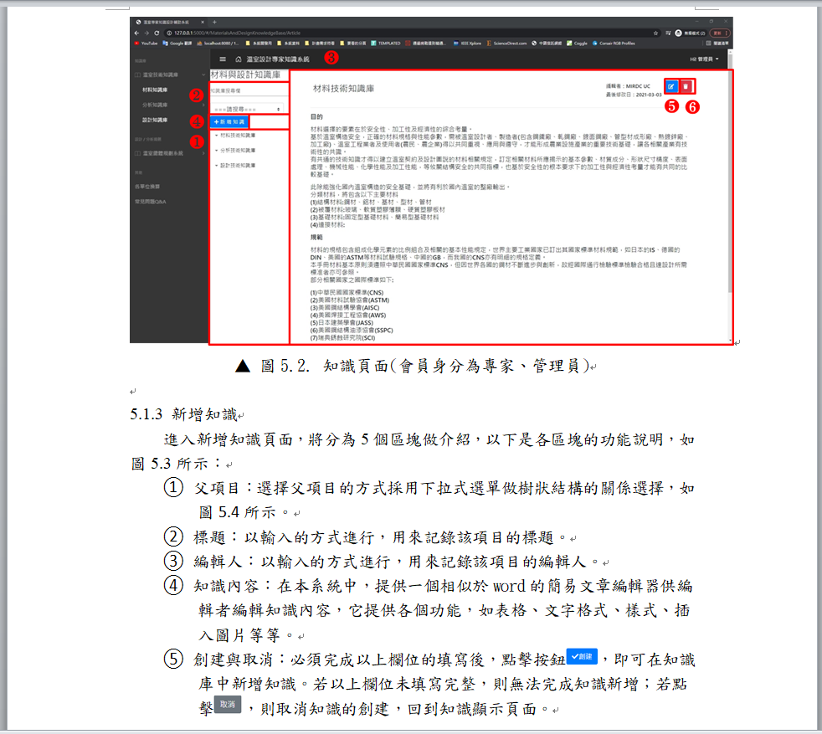
撰寫文件
Project designing

Slide 5
謝謝觀看

